Slide 1
Taller nacional: “Retos para la vigilancia en tiempos de COVID-19” Gestión del Riesgo en Salud Pública
Centro de Operaciones de emergencias en salud Publica
Grupo de gestión del riesgo respuesta inmediata y comunicación del riesgo
Subdirección de análisis de riesgo y respuesta inmediata
Instituto Nacional de Salud

Slide 2
Contenido
Sala de Análisis del Riesgo SAR, como proceso de gestión territorial
2. Retos en poblaciones especiales

Slide 3
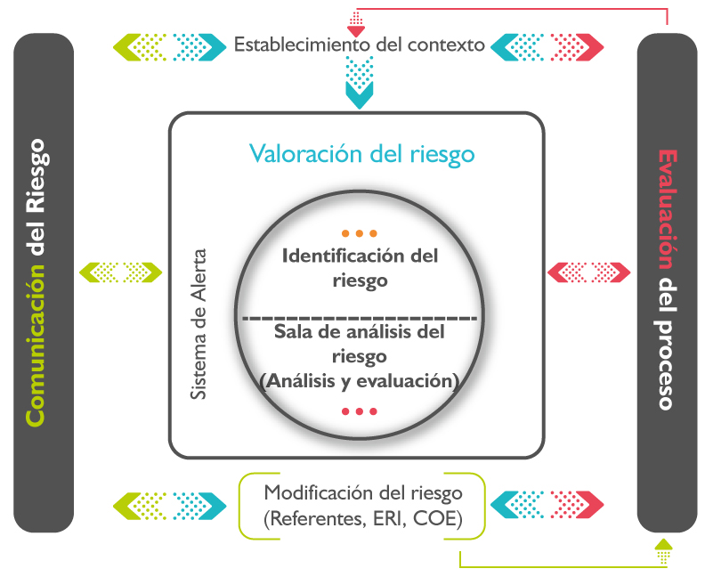
Sistema de Gestión del Riesgo en Salud Pública
Gestión del riesgo
Proceso que permite identificar, analizar, e intervenir riesgos colectivos en salud y la percepción de la población frente a las amenazas y vulnerabilidades.

Slide 4
Conceptos
Sistema de Alerta Temprana-SAT
Conjunto de capacidades necesarias para generar y difundir información de alerta oportuna y significativa para que los individuos, las comunidades y organizaciones amenazadas por un peligro puedan prepararse y actuar adecuadamente y con tiempo suficiente para reducir la posibilidad de daño o pérdida (Reglamento Sanitario Internacional, 2005)

Slide 5
Operadores del SAT
Identificación del riesgo
Vigilancia basada en indicadores
Notificación inmediata de EISP
Notificación súper-inmediata de EISP
Tableros de mando
Análisis semanal de grupos funcionales
Resultados de analistas de laboratorio y DRSP
Notificación de brotes
RUAF, RIPS, MSPS
Vigilancia basada en otras fuentes
Monitoreo de poblaciones especiales
Monitoreo de medios
Monitoreo de redes sociales y tendencias
Centro Nacional de Enlace
Seguimiento a situaciones internacionales
INVIMA, ICA, OPS/OMS
Situaciones ambientales
EAMP y desplazamientos poblacionales
Señales, alertas y situaciones de riesgo

Slide 6
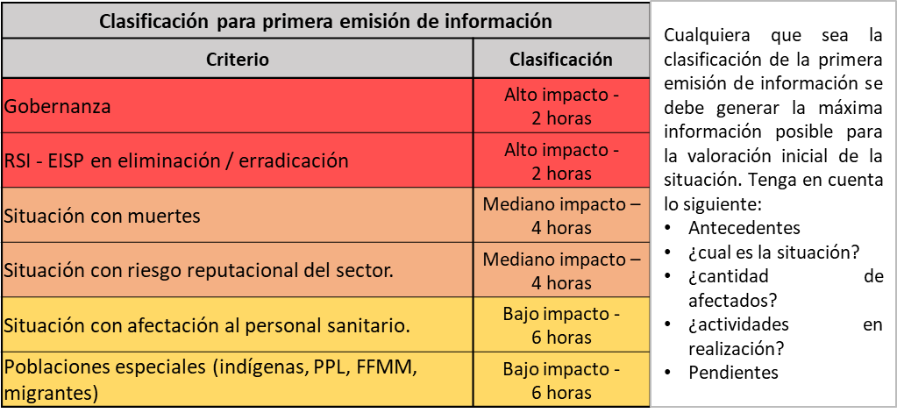
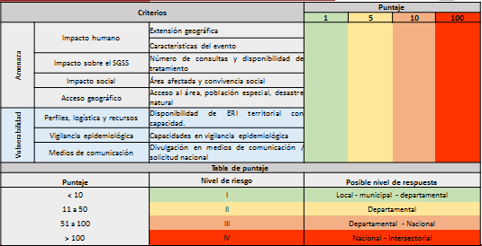
GESTIÓN Y RESPUESTA
IDENTIFICACIÓN DE RIESGOS
Análisis de deviaciones en situaciones emergentes
Inmediato
Detectado en rutinaria
Clasificación de situación
Valoración y análisis del riesgos / SAR
Nivel de riesgo
IV | Nacional - intersectorial
III | Departamental - Nacional
II | Departamental
I | Local - municipal - departamental
Centro de operaciones de emergencia - ESP
Sala de análisis del riesgo / ERI
Grupo funcional
Sala de análisis del riesgo
Verificación de la situación – SAR
Nivel de respuesta INS
EVENTOS EN SP
AMBIENTALES
Respuesta
MSPS
INS
Articulación del sector
Programas
Direcciones MSPS
OGTED
interinstitucional
Seguimiento grupo funcional.
Equipo de respuesta inmediata.
SAR – ERI
Centro Operaciones de Emergencia, Eventos y Epidemias en Salud Pública (COE - ESP)
PLAN DE GESTION EVENTOS EMERGENTES

Slide 7
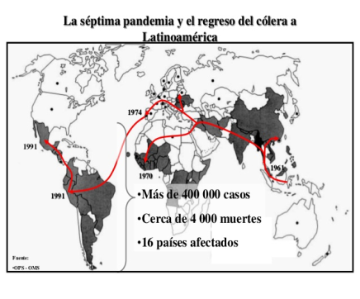
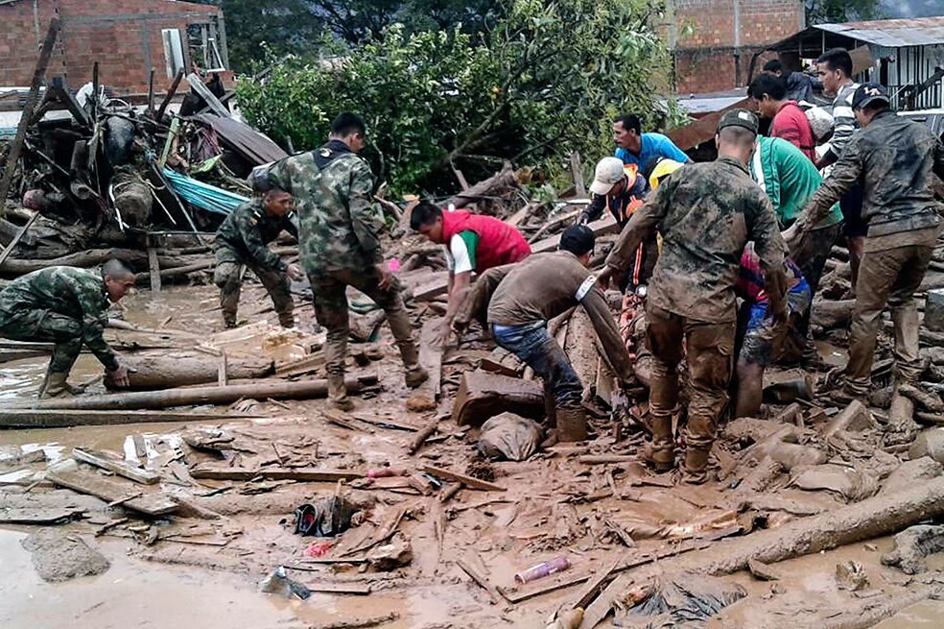
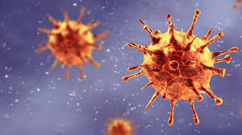
Seguimiento permanente poblaciones especiales
Implementación modelo de transferencias
Análisis de información permanente
Inicio cuarentena 23 marzo 2020
PMU diario
Seguimiento EISP
Organización SAR
Aasignación gestores a cada ET
SITREP diario
Monitoreo de medios de forma permanente
Priorizaron 10 departamentos fronterizos para contratación gestores
Declaratoria Dengue
SE 8 2019
Despliegue ERI a ET Marzo 2020
Avalancha Mocoa
01/04/2017
Confirmación primer caso Covid-19 6 de Marzo 2020
Activación COE
Repatriación Wuhan Febrero 2020
Activación Sarampión
Marzo 2018
Visita Papa
Septiembre 2017

Slide 8
SISTEMA COMANDO INCIDENTE
Mando
COMANDANTE
DE INCIDENTE
Seguridad
OFICIAL
Operaciones
Planificación
Logística
Administración
JEFE DE
/ Finanzas
SECCIÓN
Rama
Rama
Rama
COORDINADOR
División
Grupo
SUPERVISOR
Equipo de respuesta Inmediata
Unidades
LÍDERES
Equipo de Intervención
Fuente: SCI-USAID

Slide 9
Que se espera
SAR TERRITORIAL
Interacción intrainstitucional, interinstitucional, intersectorial, nacional
Gestión de recursos, documentación, contratación, integración al POA .
Valoración y análisis del riesgo, toma de decisiones para la respuesta, y/o activación ERI
Lineamiento para la Vigilancia en Salud Pública
Autoevaluación de Capacidades Básicas
Notes:
Que se requiere para su funcionamiento (poa, donde están ubicado en mapa de procesos, procedimientos
Articulación diferentes áreas, no solo vsp
Como ha contribuido la sar, que se espera, que se ha identificado que los territorios han logrado con la sar. LA SAR para: coordinación inetr sectorial, vinculación nivel estratégico a nivel tactico, como se usa inf para toma de decisión, gestión de recursos. Como estos espacios pueden articularlo en el POA y gestionar recursos. Que quede inmerso en mapa de procesos de la et, .designación de roles. Gestión de recursos incluyendo emergencias, respuesta a briotes, para garantizar continuidad de contratación. Como la sar ha logrado articulación et con nivel nacional. Construcción de procedimientos, procesos.
Ejemplo ET.
En reunión nacional se tendrá en cuenta diagnostico de capacidades básicas, como componente de subsistema
Que se ha logrado

Slide 10
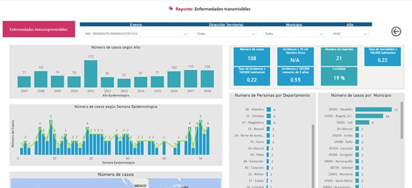
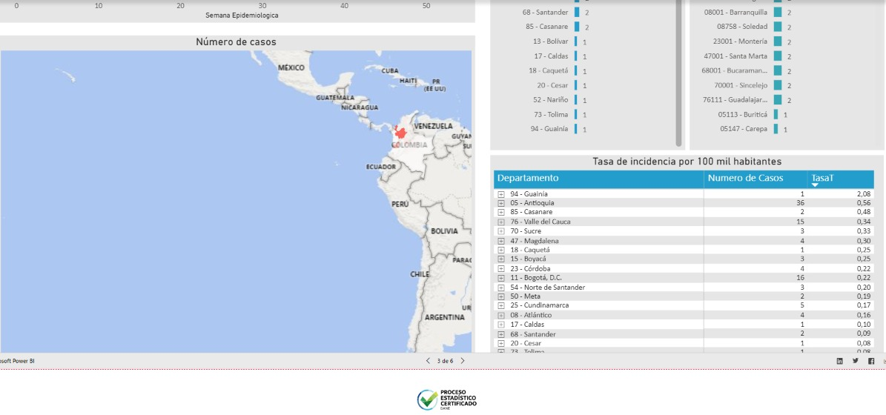
Valoración de riesgo SAR (análisis gráfico)

Slide 11
Qué se ha logrado en las ET
Lenguaje común e identificación de roles y actores en la SAR
Trabajo Articulado
Transferencia MPRESP
Organización y optimización de los recursos para la respuesta
Despliegue de ERI Territoriales
Investigación
Construcción de procedimientos y procesos
Continuidad en contratación

Slide 12
Evaluación de capacidades básicas de las ET
Diligenciamiento obligatorio de la encuesta de capacidades básicas territoriales establecido en los lineamientos nacionales.
Repositorio documental que soporte la información registrada en la encuesta de capacidades básicas.
Realizar seguimiento a los avances de la implementación de la SAR en las entidades territoriales y contratación.

Slide 13
Etapas de Comunicación de riesgo
Preparación
Inicio de la emergencia
Control
Recuperación
Evaluación
Activación del plan de crisis y monitoreo

Slide 14
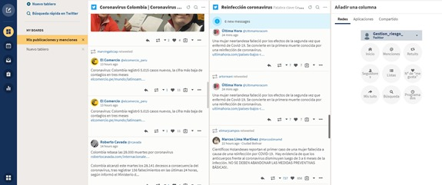
Los medios de comunicación y las emergencias

Slide 15
Retos SAR
1. Garantizar el talento humano para la vigilancia de los eventos de interés en Salud Pública.
2. Apoyar la toma de decisiones para la atención de EISP bajo la estructura de la SAR.
3. Autoevaluación permanente de las capacidades básicas en preparación, Vigilancia, respuesta en Salud Pública y laboratorio.
4. Crear e implementar de métricas en Salud Pública en las Entidades Territoriales, 2021

Slide 16
Retos SAR
5. Socialización de los modelos de transferencia a nivel municipal.
6. Seguimiento de los eventos de interés en Salud Pública en poblaciones especiales.
7. Uso de lenguaje común para Salas de Análisis del Riesgo.

Slide 17
Retos poblaciones especiales FFMM - POLICÍA
Avances
-Mantenimiento del flujo de la información entre INS, entidades territoriales, y referente de la población.
-Comunicación de las ET con el Nivel nacional para la implementación de acciones (INS- DIGSA)
-Acceso a información en los territorios para la orientación de acciones de Vigilancia en salud pública.
Retos
-Fortalecimiento de comunicación con ET para la identificación de EISP en FFMM y PONAL.
-SAR para valoración y toma de acciones conjuntas FFMM y PONAL.

Slide 18
Retos Poblaciones Especiales PPL
Avances
Trabajo interinstitucional MSPS, INPEC, USPEC, Fondo de atención en Salud para la PPL, Supersalud, ERON, Entidades territoriales
SAR para seguimiento de acciones de VSP de conglomerados en población carcelaria.
Articulación interinstitucional
Programas de bioseguridad y desinfección (INPEC-USPEC)
Recomendaciones (áreas de aislamiento, dotación servicios higiénico – sanitarios de los ERON (USPEC)
Investigaciones epidemiológicas de campo y seguimiento a las acciones (ET)
1 caso positivo EISP configura conglomerado IEC responsabilidad de ET. Toma de muestras según criterio de riesgo de acuerdo con hallazgos en IEC
Seguimiento a las acciones para mitigar el riesgo
Acciones para fortalecer ET

Slide 19
Poblaciones especiales: Grupos Étnicos. Avances, obstáculos y retos
Avances
Obstáculos
Retos ET
Otras fuentes de información:
Base de datos Censo indígena de Colombia y censo ROM (Min. Interior), Boletín ONIC (Organización Nacional indígena de Colombia)
Dificultades variable pertenencia étnica (variable de autorreconocimiento) depende de quien diligencia la ficha
Fortalecimiento notificación en Sivigila: Variable Pertenencia étnica (Grupo)
Articulación con referentes de Grupos Étnicos, líderes de comunidades.
Articulación con Otras Entidades: Ministerio del interior (Dir. de Asuntos Indígenas, ROM y minorías), Ministerio de Salud (Of. de promoción social)
Comunidades de difícil acceso (geográfico, cultural)

